Slide 1
Тестування текстового поля

Slide 2
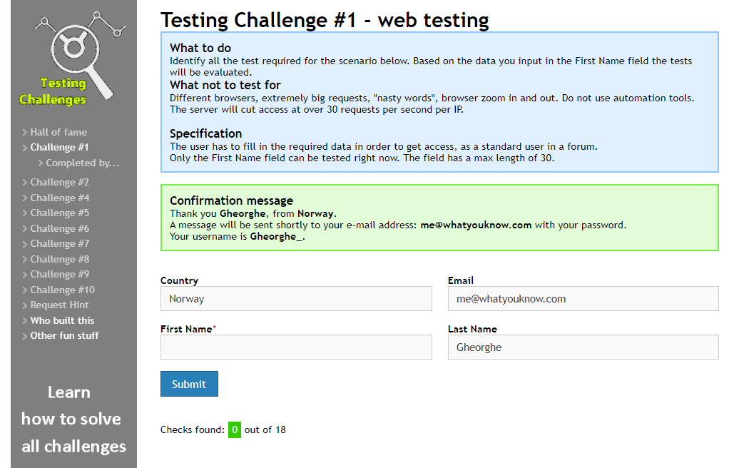
Тестувальне середовище
Завданням тесту є ввести значення в поле “First Name”, які потенційно можуть спричинити виникнення помилок

Slide 3
ВИКОРИСТАНІ ДАНІ ТА ОТРИМАНІ ПОМИЛКИ
Кількість символів
Пустий рядок – Empty value
Один символ – Minimum value
30 символів – Maximum value
3 символи – Average value
Більше, ніж 30 символів – More than maximum value
Пробіли
Спочатку – Space values at the beginning
Між словами – Space in the middle
Після слова – Space values at the end
Тільки пробіл - Space
<h1> - You used html tags
‘string’ – Basic SQL injection
Ростислав – non ASCII
dfjwGGe82H43g3uRiy53h(при перегляді коду сторінки в коментарі) – You looked at the page source
http://testingchallenges.thetestingmap.org/detailsoverviewnow.css(при переході у вкладку “Network” можна побачити css файл, що не завантажився) – Missing css
Oi32jnxd42390slk345(також вкладка “Network”, файл index.php, в “Set-Cookie” вказаний код) – You looked at the cookie
<script></script> - Basic XSS

Slide 4
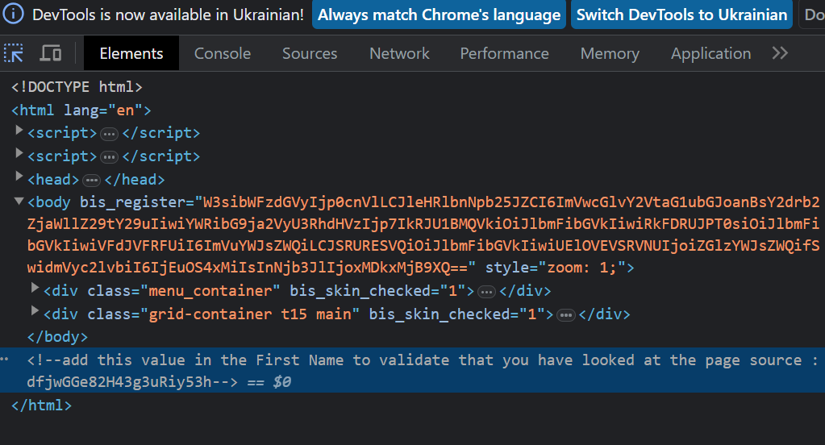
СКРІНШОТИ КОДУ СТОРІНКИ, В ЯКОМУ ЗНАЙДЕНО ПОМИЛКИ
Рисунок 1 – перегляд коду сторінки

Slide 5
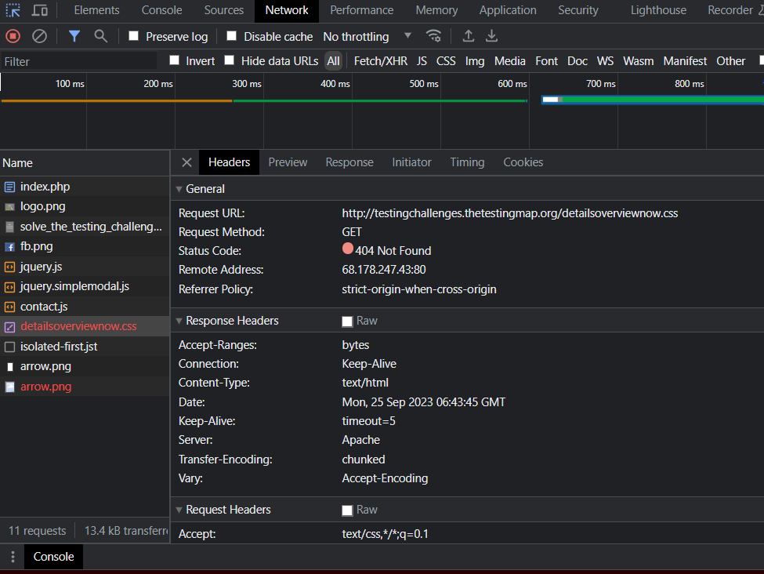
СКРІНШОТИ КОДУ СТОРІНКИ, В ЯКОМУ ЗНАЙДЕНО ПОМИЛКИ
Рисунок 2 - Вкладка “Мережа”, незавантажений css файл

Slide 6
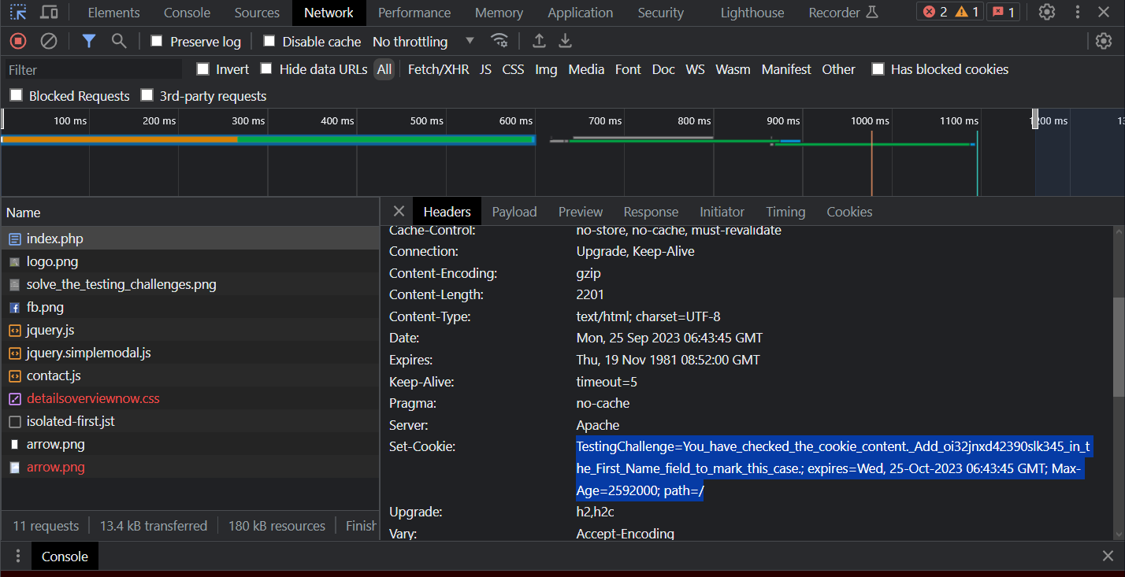
СКРІНШОТИ КОДУ СТОРІНКИ, В ЯКОМУ ЗНАЙДЕНО ПОМИЛКИ
Рисунок 3 - Вкладка “Мережа”, файл index.php

Slide 7
ВИСНОВКИ
На цій лабораторній роботі я провів базове тестування на знаходження помилок при вводі тексту в поле “ім’я”

